Slide 1
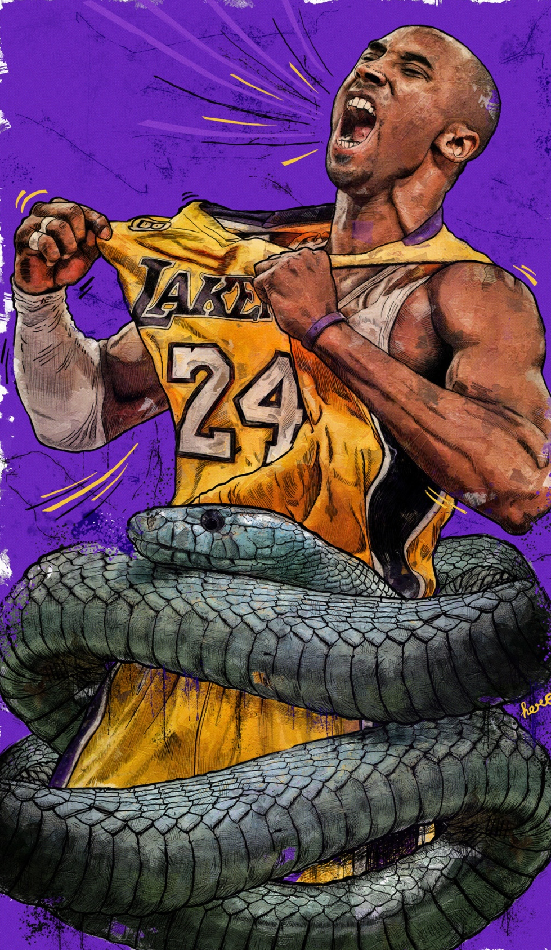
Kobe Bean Bryant
Môj idol:
(Black Mamba)
Miščík 1.A

Slide 2
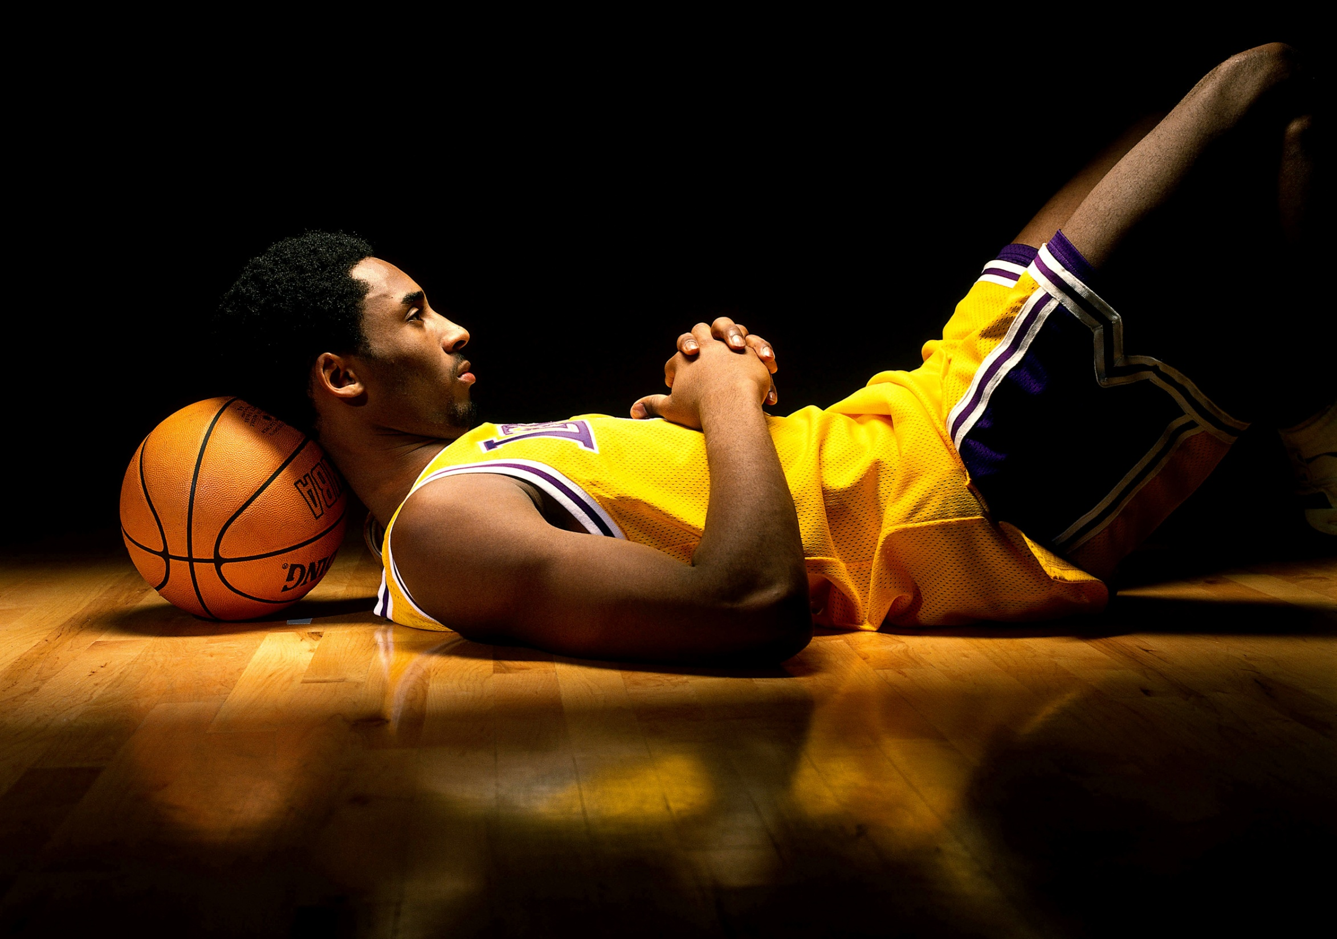
Obsah:
1. Kobe Bryant: základné informácie
2. Začiatky
3. Kariéra v NBA
4. Úspechy
5. Prečo Black Mamba?
6. Ako som ho „spoznal“
7. Čím ma inšpiroval
8. Nehoda v helikoptére
9. Zdroje

Slide 3
Kobe Bryant
prezývka: Black Mamba
(profesionálny basketbalista)
-Narodil sa 23. augusta 1978 vo Philadelphii, USA
-Zomrel 26. januára 2020 v Calabasas, USA
-manželka: Vanessa Bryant
-deti: Gianna Bryant, Natalia Bryant, Bianca Bella Bryant, Capri Kobe Bryant
-hral za: Los Angeles Lakers
-čísla dresu:8,24
Notes:
-jeho otec bol Joe Bryant a bol aj NBA player a coach (matka-Pamela Cox Bryant) -kobe bol najmladsi z 3 detí
-ked mal 6 rokov tak isli do Talianksa a potom naspat do Philadelphii ked mal 13 -jeho manželka nie je jeho rasy a to sa nepáčilo jeho rodičom, ktorý s ním prestali mať kontakt po tom čo sa s ňou zobral -hral IBA za Lakers celu svoju karieru v NBA (20 rokov)
-cislo 8= mlady este s shaqom - cislo 24= viac vyspelý

Slide 4
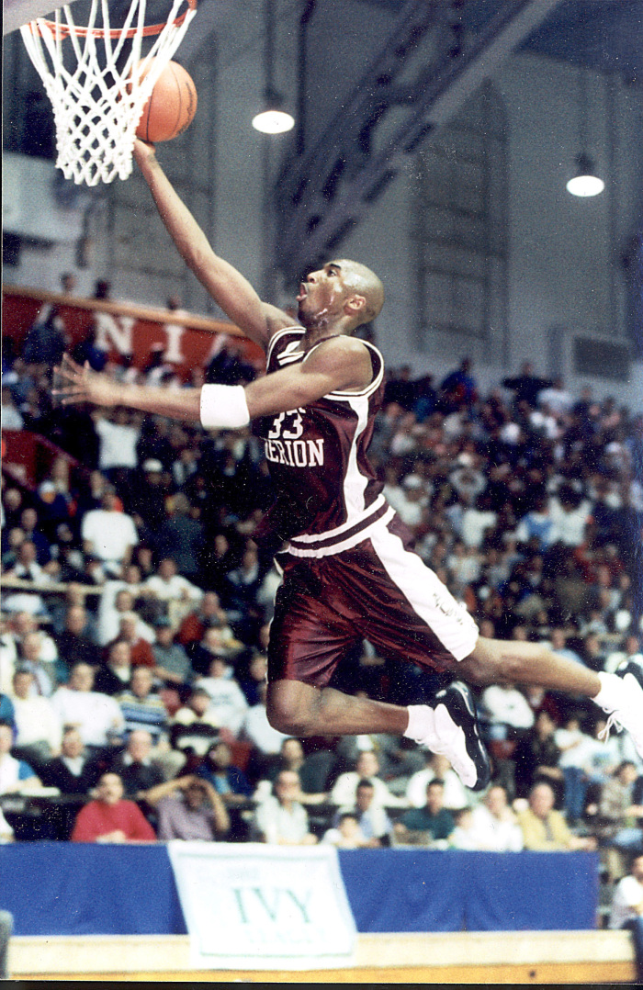
Začiatky
-basketbal začal hrať, keď mal ešte len 3 roky
-navštevoval Lower Merion High School
-draftovaný zo strednej školy: 1996, tímom Charlotte Hornets
-prvé 2 roky v NBA neboli veľmi úspešné
Notes:
-ked mal 6 az 13 hral v talianksu a na leto chodil hrat letnz ligu do ameriky
-v 13 rokoch sa prestahovali do Ameriky naspat
-v 15 rokoch hral uz za jeho strednu skolu Lower Merion
-snažil sa zlepšovať a pracoval na sebe každý deň a vyplatilo sa to, pretože už ako 1. na strednej hral velmi dobre a zaznamenával vynikajúce čísla v zápasoch
-bol 5. hrac draftovany rovno zo strednej skoly, bol draftovany ked mal len 17 rokov takze jeho rodicia museli podpisat kontrakt
-bol draftovany hornets ale tí ho poslali do Lakers
-V Lakers vsak nemal najlepsi start...nebol zly...ale nebol ani hviezda a vacsinou prichadzal do zapasu z lavičky ako nahradnik

Slide 5
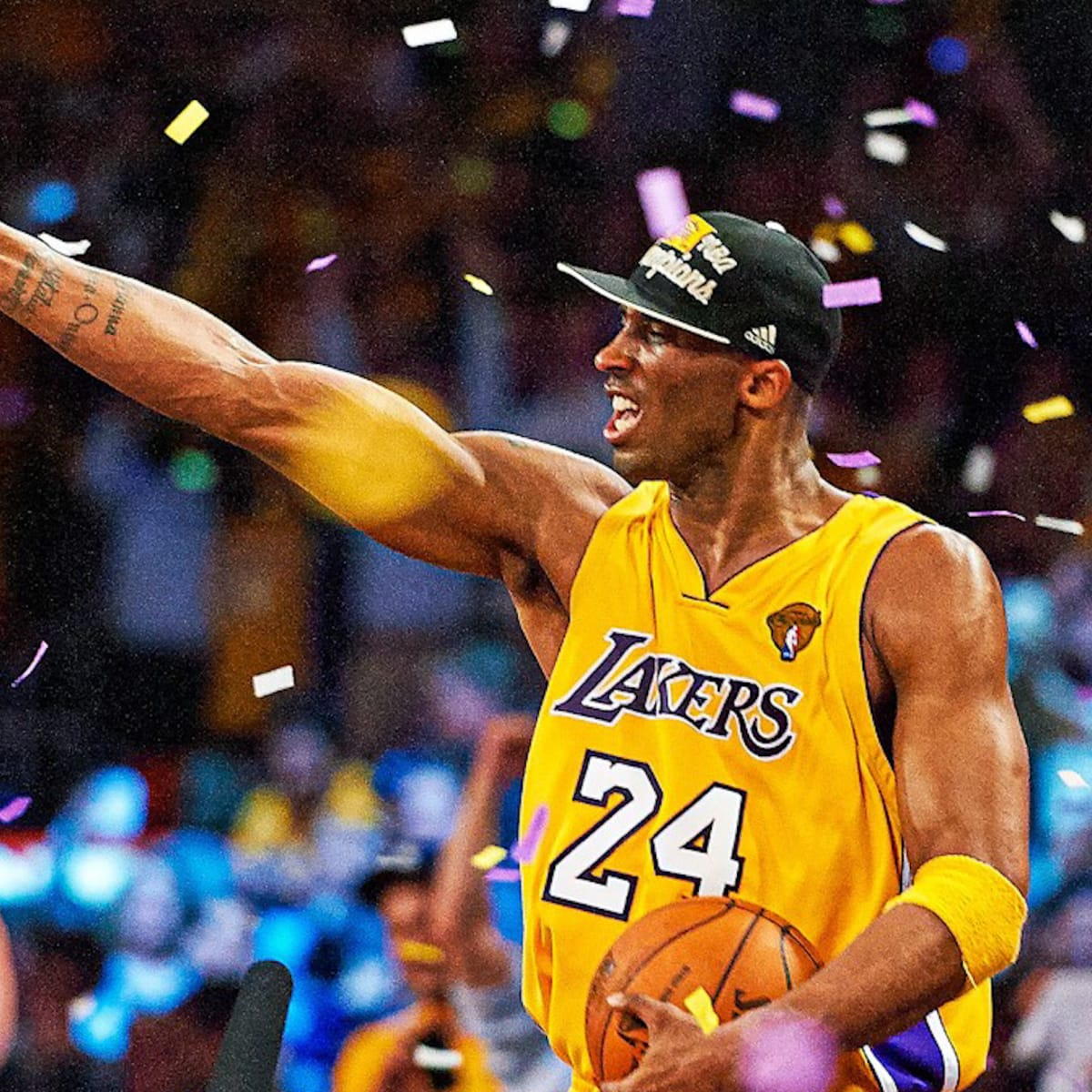
Kariéra v NBA
-(1996-1999) snažil sa zapadnúť do NBA
-(1999–2002) vyhral 3 NBA šampionáty za sebou (three-peat)
-(2002-2007) rozpad tímu a problémy mimo kurtu
-(2007-2010) vyhral ďalšie 2 šampionáty za sebou a aj cenu za najužitočnejšieho hráča NBA (MVP)
-(2010-2016) snaha o 6. šampionát, ktorý však nikdy neprišiel a Kobe ukončil svoju kariéru
Notes:
nachadzal svoje prave ja v NBA, nebol zlý ale ani dobrý a hviezdou lakers bol v tu dobu shaq
-Phill Jackson prišiel do Lakers...tréner Bulls=MJ=6 NBA t.
-pod vedením Philla vyhralli 3 tituly za sebou
-odišiel shaq a tím sa vpodstate rozpadol
-Kobe mal veľké osobné problémy mimo kurtu
-vedel sa cez nich však preniesť a hrať basketbal, lebo to jeto, čo miloval robiť, a aj napriek tomu, že shaq odisiel, dokázal vyhrať ďalšie 2 tituly a získal aj MVP
-od 2010 do 2016 to už však všetko išlo dole vodou, kobe si zranil nohu a vynechal veľkú časť sezóny a už bol aj starší...
-kariéru ukončil poslednou hrou 13,4,2016 proti Utah JAzz dal 60 bodov= najviac bodov v poslednej hre O VEĽA, iba 5 hráči dali v poslednej hre viac ako 20 bodov a 2. dal najvaic 29...sialene... -po ukončení kariéry sa venoval viac rodine a robil basketbalové kempy aj v japonsku napr.

Slide 6
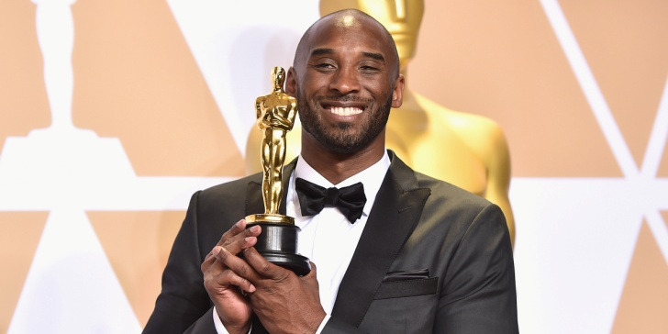
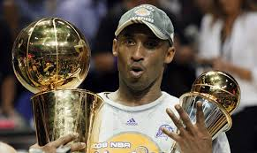
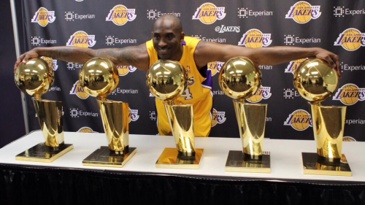
Úspechy
-5x šampión NBA
-7x vo finále
-2x najlepší hráč play-off
-1x najlepší hráč základnej časti
-4x najlepší hráč zápasu hviezd NBA
-18x v tíme hviezd
-2x najviac bodov v sezóne
-2 zlaté olympijské medaily
druhý najväčší počet bodov v 1 zápase v celej histórii NBA
(Oscar za najlepší krátky animovaný film 2018)
Notes:
5 sampionatov 3 so shaqom a 2 bez neho
finals MVP
regular season MVP all stars mvp
18 krát medzi špičkou ligy
cool
2008 a 2012
raptors 2006

Slide 7
inšpiroval
Čím ma
-inšpiroval ma jeho tvrdou prácou vo všetkom, čo robil
-veľmi sa mi páčila jeho rozhodnosť a sebadôvera v ťažkých momentoch
-Nemal stres a nebál sa trafiť hocijakú strelu v ktorejkoľvek minúte pred akýmkoľvek hľadiskom
Notes:
-inspiroval ma tvrdou pracou a tym ze sa nebal velkych mometov
-snažil sa byť najlepsi vo vsetkom...napr., po skonceni kariery volal business manom a pýtal sa ich na rôzne otázky
-na strednej vstaval o 4 aby si mohol zatrenovat pred skolou

Slide 8
helikoptére
Nehoda v
-umrel vo svojej osobnej helikoptére
-spolu s ním zomrela aj jeho dcéra Gianna a ďalší 4 pasažieri
-som si však istý, že hoci zomrel, jeho príbeh bude žiť ešte veľa veľa rokov
Notes:
-bol to naozaj smutný deň pre všetkých v NBA , kobe bol aj je legenda
-na uctenie kobeho si na začiatku nba hier ktoré sa hrali druhý deň tímy nechali vypršať shot clock=24 sekúnd a back court violation=8 sekund
-niektorý hráči si zobrali jeho číslo na dres v ten den...

Slide 9
R.I.P

Slide 10
Zdroje: - https://en.wikipedia.org/wiki/Kobe_Bryant - https://www.youtube.com/watch?v=wBPpA3RjNgE - https://www.youtube.com/watch?v=jvGXdMed_Gg - https://www.youtube.com/watch?v=NpCUX3gTqls&t=33s - https://www.youtube.com/watch?v=nnqX_eVSYYI&t=62s - obrázok na snímke č.1 - obrázok na snímke č.2 - obrázok na snímke č.3 - obrázok na snímke č.4 - obrázok na snímke č.5 - obrázok na snímke č.6 (1.) (2.) (3.) (4.) - obrázok na snímke č.7 - obrázok na snímke č.8 - obrázky na snímke č.9 (1.) (2.) - obrázok na snímke č.10 - obrázok na snímke č.11 - obrázok na snímke č.13

Slide 11
Ďakujem za pozornosť
Miščík 1.A

